Slide 1
BITXO WARS Inteligencia artificial
TRIVIÑO , JAVIER
BELTRAN RABANG, RENZ KYRIL

Slide 2
ÍNDICE
Objetivo
Estructura
Comportamiento

Slide 3
OBJETIVO
El objetivo que se quiere llevar a cabo es tener una implementación de un agente tal que sea legible, claro, y fácil. A parte de eso, el agente tiene que tener claro la decisión que ha de tomar para cada situación. Es decir, la implementación ha de permitir priorizar situaciones sobre otras

Slide 4
ESTRUCTURA
Antes de empezar a construir el agente, primero decidimos cuál es la estructura que mejor se adapta a nuestro objetivo. Se decidió implementarlo por programación dirigida por eventos con prioridad.

Slide 5
ESTRUCTURA
If( evento_1 ) acción_1
Else if ( evento_2 ) acción_2
.
.
else (evento_n ) acción_3

Slide 6
ESTRUCTURA
El comportamiento del agente es definido por un evento y una acción. Si ocurre un evento el bicho hará una cosa. Además la sentencia if – else sirve para priorizar algunos eventos.
Hay grupos de eventos-acciones con prioridad que se ha de ejecutar en paralelo con cualquier eventos-acciones con prioridad. El agente puede tener una memoria que se ha de actualizar por cada ciclo Por tanto, la estructura final queda de esta manera:

Slide 7
ESTRUCTURA
If( evento_1 ) acción_1
Else if ( evento_2 ) acción_2
.
.
else (evento_k ) acción_k
If( evento_k + 1 ) acción_k + 1
Else if ( evento_k + 2 ) acción_k + 2
.
.
else (evento_p ) acción_p
actualizar memoria
En este caso, hay dos grupos de eventos-acciones : primero , eventos-acciones 1..k ,y segundo eventos-acciones k+1..p

Slide 8
COMPORTAMIENTO
Implementar el comportamiento de un agente es descubrir todas las situaciones que se puede encontrar y decidir qué acción puede hacer. Una vez decidido, hemos de preguntar qué prioridad tiene y en qué grupo pertenece. Nuestro bicho solo tiene un grupo de eventos-acciones y una memoria a corto plazo sobre los disparos que ha recibido.

Slide 9
COMPORTAMIENTO
Los eventos de mayor a menor prioridad son :
Está atascado . Si ha colisionado 6 veces consecutivas
Está en combate. Si ha detectado una bala o ha recibido un disparo o hay un enemigo cercano
Acaba de colisionar. Si acaba de chocar con una pared
Está apunto de colisionar. Si la distancia de una de los visores es menor a la distancia permitida
Si hay un recurso cerca . Si hay recursos en un radio determinado
Si no ocurre ninguno de los anteriores

Slide 10
comportamiento
Acciones por evento:
Si está atascado ejecutamos el hiperespacio
Si está en combate ejecutamos --------------
Si acaba de colisionar marcha atrás mientras intenta evitar chocar
Si está apunto de colisionar intenta evitar chocar
Si hay recursos cerca elige el recurso más cercano y intenta cogerlo
Si no ocurre ninguno de ellos avanza sin más

Slide 11
COMPORTAMIENTO
Memoria:
Saber si nos han disparada es tener en cuenta cuantas balas hemos recibido anteriormente y el actual.

Slide 12


ATASCADO
Está atascado si colisionó más de 5 consecutivas
Si está atascado entonces ejecuta hiperespacio

Slide 13
EN COMBATE

Slide 14
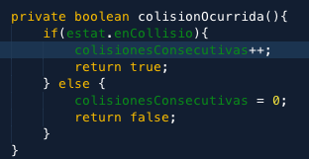
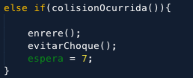
ACABA DE COLISIONAR
Colisionó si el estado del bicho está en colisión . Si lo está incrementa las colisiones consecutivas . Si no lo reinicia
Si colisionó entonces intenta hacer marcha atrás mientras está evitando paredes durante 7 ciclos .

Slide 15
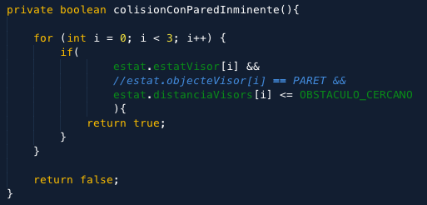

APUNTO DE COLISIONAR
Está apunto de colisionar si uno de los visores es menor o igual a la distancia permitida ( OBSTACULO_CERCANO )
Si está apunto de colisionar intenta evitar chocar mientras está marchando adelante

Slide 16
RECURSO CERCA

Slide 17
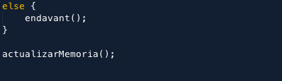

ACTUALIZAR MEMORIA
El último a ejecutar es actualizar memoria
Entonces el anterior será el actual disparos recibidos

Slide 18
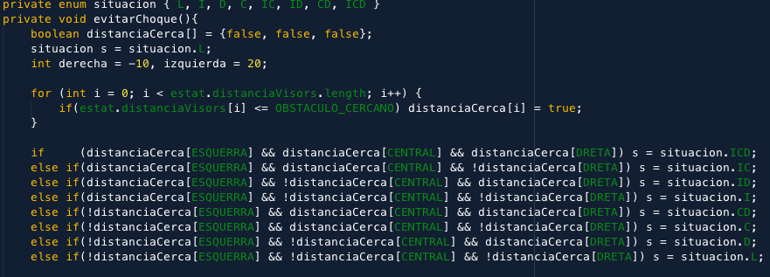
FUNCIONES AUXILIAR . EVITAR CHOQUE

Slide 19
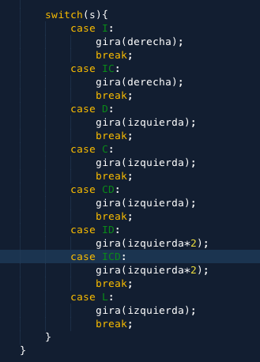
FUNCIONES AUXILIAR . EVITAR CHOQUE
Miramos todas las combinaciones de los estados de cada visor
Y en cada caso decidimos en qué sentido gira y el angulo

